Slide 1
Formation Docker-Kubernetes
Version Med Amine

Slide 2
Présentation

Slide 3

Programme
Docker:
L’architecture Docker
Les conteneurs
Les images et les registry Docker
Networking et Stockage
Docker Compose
Kubernetes:
Introduction
Les concepts principaux
Logging & Monitoring
Stockage
Networking
Security
Installation de Kube

Slide 4
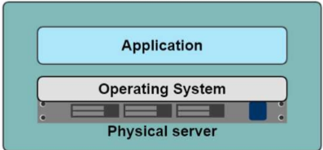
Problématique
Dans les anciens systèmes, il fallait un serveur dédié et un os pour chaque application déployée;
Un temps de déploiement très long
Des couts immenses
Les ressources matériels ne sont pas exploité à 100%

Slide 5
Problématique
La virtualisation: faire fonctionner sur une seule machine physique plusieurs systèmes comme s’ils fonctionnaient sur des machines physique distinctes
Dans le cas de la virtualisation des serveurs:
Allocation des ressources au VMs
Assure que ces VMs n’interfère pas
App
App
App
App
OS
OS
OS
OS
Hyperviseur
Hardware

Slide 6
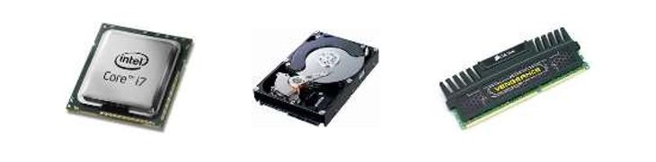
Problématique
Limitation des VMs:
Chaque machine virtuelle nécessite:
Allocation du CPU- Stockage - RAM - Système d'exploitation invité entier
OS invité signifie ressources gaspillées
Portabilité de l'application non garantie

Slide 7
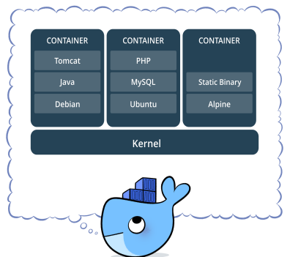
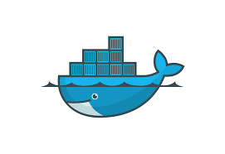
Conteneurisation
La technologie de Conteneurisation permet d’empaqueter une application et ses dépendances (fichiers binaires ou bibliothèques associés) dans un conteneur isolé.
Les conteneurs:
Ont leur propre système de fichiers
Ne peuvent pas accéder aux processus des autres conteneurs
Ont des ressources limitées

Slide 8

Conteneurs vs VMs

Slide 9
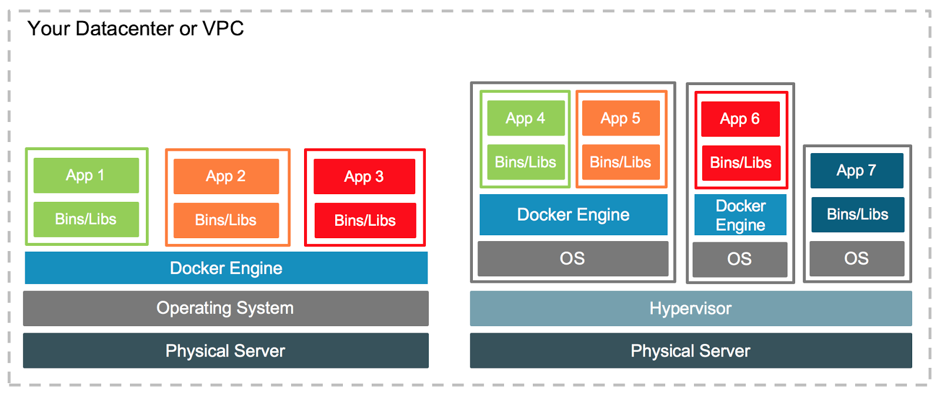
Conteneurs + VMs

Slide 10
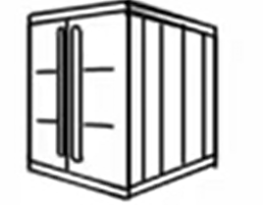
Linux Containers
Linux Containers se base sur LXC
Repose principalement sur deux fonctionnalités du noyau linux ; Cgroups et Namespaces
40%
30%
30%
Ressources du serveur

Slide 11
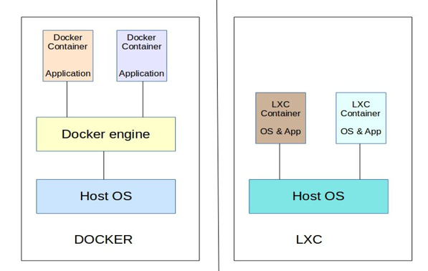
Docker
Docker est un logiciel open-source qui permet de gérer des conteneurs
Docker vient rajouter une couche applicative au LXC

Slide 12
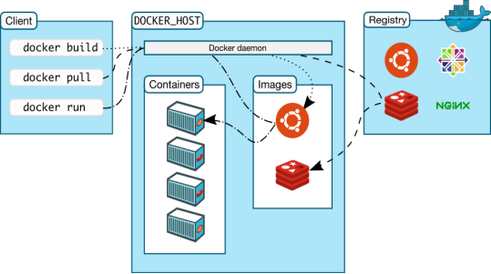
Architecture Docker
Docker daemon: requêtes, images, conteneurs
Docker client: Interaction avec Docker daemon
Docker Registry: Stockage des images

Slide 13
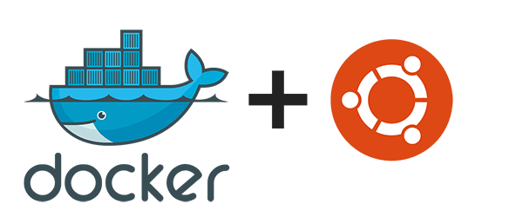
Installation Docker
Installation de Docker-CE
# curl -fsSL https://get.docker.com -o get-docker.sh
# sudo sh get-docker.sh

Slide 14
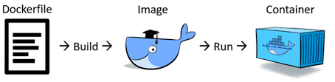
Workflow Docker
Dockerfile: Fichier qui définit l’image à créer
Docker image: L’image de l’application à conteneurisé
Docker container: L’application en état d'exécution

Slide 15
Image Docker
Une image est un script de données (métadonnées) en lecture seule et structuré en couche
Création d’une image: Il existe deux méthodes, soit manuellement:
Couche 3
Couche 2
Docker run <id-image>
Docker commit <id-conteneur>
Couche 1
Image de base

Slide 16
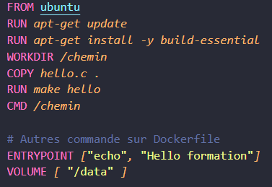
Image Docker
Avec un Dockerfile
Niveau image
Couche 3
Couche 2
Au moment de lancement de l image
Couche 1
Image de base
Notes:
Effacer tous les images : sudo docker image ls|grep -v TAG|awk '{print $3}' |xargs -n 1 sudo docker image rm -f
Famma ralt CMD ./hello
Entrypoint : commande ili thotha bech ye5ouha ki e5er commande w yestanna argument mte3ha
sudo usermod -aG docker $U
SER # pour éviter a chaque fois de taper sudo
---Dockerfile
FROM ubuntu:18.04
Run apt-get update
Run apt-get install -y build-essential
Run apt-get install net-tools
WORKDIR /zamodocker
COPY hello.c .
RUN make hello
CMD ./hello
------
sudo docker build .
---------executer l‘image <> conteneresitation
ubuntu@ip-10-0-0-53:~/zamo5007$ sudo docker image ls
REPOSITORY TAG IMAGE ID CREATED SIZE
<none> <none> 2713629d9d85 3 minutes ago 361MB
<none> <none> d8956ab1615d 3 minutes ago 311MB
ubuntu 16.04 9ff95a467e45 11 days ago 135MB
ubuntu 18.04 81bcf752ac3d 11 days ago 63.1MB
ubuntu@ip-10-0-0-53:~/zamo5007$ docker run -it 2713629d9d85
WARNING: Error loading config file: /home/ubuntu/.docker/config.json: open /home/ubuntu/.docker/config.json: permission denied
Characters: a A
Decimals: 1977 650000
Preceding with blanks: 1977
Preceding with zeros: 0000001977
Some different radices: 100 64 144 0x64 0144
floats: 3.14 +3e+00 3.141600E+00
Width trick: 10
A string
5.3.0-1023-aws
ubuntu@ip-10-0-0-53:~/zamo5007$
-------Entrypoint
ubuntu@ip-10-0-0-53:~/zamo5007$ cat Dockerfile
FROM ubuntu:18.04
Run apt-get update
Run apt-get install -y build-essential
Run apt-get install net-tools
WORKDIR /zamodocker
COPY hello.c .
RUN make hello
CMD ./hello
ENTRYPOINT ["uname"]
ubuntu@ip-10-0-0-53:~/zamo5007$
----execution sudo docker run -it d037c0499a46 –i
Resultat : ubuntu@ip-10-0-0-53:~/zamo5007$ sudo docker run -it d037c0499a46 -i
x86_64

Slide 17
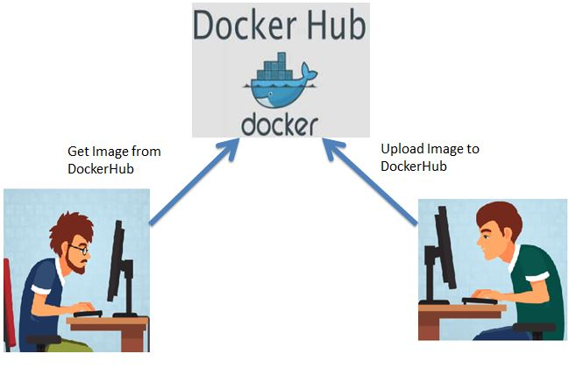
Registry Docker
Le Build d’une image permet de la créer et la stocker en local
Un registry Docker nous permet de stocker nos images dans un dépôt
Le registry peut-être publique ou privé; dockerhub étant le plus utilisé

Slide 18
Image + Registry Docker
Quelques commandes utiles:
docker login
Se connecter au registry par défaut (dockerhub)
docker build -t username/<nom-image> .
Builder l’image à partir du Dockerfile
docker push username/<nom-image>
Uploader l’image sur le registry
docker pull nginx
Télécharger l’image nginx à partir de dockerhub
Notes:
sudo docker login -u midotunez -p @mineceline
ubuntu@ip-10-0-0-53:~/zamo5007$ sudo docker build -t midotunez/bionic .
Sending build context to Docker daemon 12.29kB
Step 1/9 : FROM ubuntu:18.04
---> 81bcf752ac3d
Step 2/9 : Run apt-get update
---> Using cache
---> d8e8b7561a56
Step 3/9 : Run apt-get install -y build-essential
---> Using cache
---> 393e8796a342
Step 4/9 : Run apt-get install net-tools
---> Using cache
---> 5d61d847de7d
Step 5/9 : WORKDIR /zamodocker
---> Using cache
---> b1f39643a647
Step 6/9 : COPY hello.c .
---> Using cache
---> 1c1282f70c3b
Step 7/9 : RUN make hello
---> Using cache
---> 4434e26c7895
Step 8/9 : CMD ./hello
---> Using cache
---> d8956ab1615d
Step 9/9 : ENTRYPOINT ["uname"]
---> Using cache
---> d037c0499a46
Successfully built d037c0499a46
Successfully tagged midotunez/bionic:latest
-----push dans docker hub----------
ubuntu@ip-10-0-0-53:~/zamo5007$ sudo docker push midotunez/bionic:latest
The push refers to repository [docker.io/midotunez/bionic]
7deb6e817edf: Pushed
97e160a2de21: Pushed
a29cd9fc9c33: Pushed
f97cf6435145: Pushed
bb8479fc073b: Pushed
5d009e25c5dd: Pushed
5f08512fd434: Mounted from library/ubuntu
c7bb31fc0e08: Mounted from library/ubuntu
50858308da3d: Mounted from library/ubuntu
latest: digest: sha256:6fae3243af6a33f478af9bd15761b7cd4088a7be6d894a6abe10c080466aeee7 size: 2199
ubuntu@ip-10-0-0-53:~/zamo5007$
---pull-
ubuntu@ip-10-0-0-53:~/zamo5007$ sudo docker pull nginx
Using default tag: latest
latest: Pulling from library/nginx
69692152171a: Already exists
30afc0b18f67: Already exists
596b1d696923: Already exists
febe5bd23e98: Already exists
8283eee92e2f: Already exists
351ad75a6cfa: Already exists
Digest: sha256:6d75c99af15565a301e48297fa2d121e15d80ad526f8369c526324f0f7ccb750
Status: Downloaded newer image for nginx:latest
docker.io/library/nginx:latest
ubuntu@ip-10-0-0-53:~/zamo5007$ sudo docker image ls
REPOSITORY TAG IMAGE ID CREATED SIZE
midotunez/bionic latest d037c0499a46 12 minutes ago 311MB
nginx latest d1a364dc548d 5 days ago 133MB
ubuntu@ip-10-0-0-53:~/zamo5007$

Slide 19
Conteneur Docker
Un conteneur est un package léger en lecture/écriture. Autrement dit, un conteneur est un processus ou application basé sur linux
Commande | Fonction
docker run --name “name” -d image | Création d’un conteneur
docker ps (-a) | Voir les conteneurs et leurs états
docker exec -it <id-conteneur> command | Exécuter une commande sur le conteneur
docker stop <id-conteneur> | Arrêt d’un conteneur
docker rm <id-conteneur> | Suppression d’un conteneur
Notes:
ubuntu@ip-10-0-0-53:~/zamo5007$ sudo docker run --name midouch -d d037c0499a46
b3005a11a4581ceceea7bc748b5bc559803043403fb8a8881be01aef45aead7e
-----exec
ubuntu@ip-10-0-0-53:~/zamo5007$ sudo docker ps
CONTAINER ID IMAGE COMMAND CREATED STATUS PORTS NAMES
f5dcffae6bf2 d1a364dc548d "/docker-entrypoint.…" 5 minutes ago Up 5 minutes 80/tcp cranky_jemison
ubuntu@ip-10-0-0-53:~/zamo5007$ sudo docker exec -it f5dcffae6bf2 bash
root@f5dcffae6bf2:/#

Slide 20
Networking Docker
Un conteneur peut avoir quatre drivers différents
Host Driver | Null Driver | Bridge Driver | Container Driver
peut voir et accéder aux interfaces réseaux de la machine hôte. | Il ne peut pas envoyer ou recevoir de trafic | Il est connecté au Bridge Docker | Il utilise la pile réseau d'un autre conteneur

Slide 21
Networking Docker
On peut relier plusieurs conteneurs entre eux dans des réseaux virtuels gérés par Docker:
Application
Dev
Prod

Slide 22
Networking Docker
Quelques commandes utiles:
docker network create dev
Créer un réseau avec le nom dev
docker network create prod
Créer un réseau avec le nom prod
docker run --name nginx-dev --network dev -p 8080:80 nginx
Lancer un conteneur dans le réseau dev et publier le port sur la machine
docker run --name nginx-prod --network prod -p 8081:80 nginx
Lancer un conteneur dans le réseau prod et publier le port sur la machine
docker network ls
Notes:
sudo docker network connect dev_lan ace7c8c4897f
Pour connecter cont a une resau

Slide 23
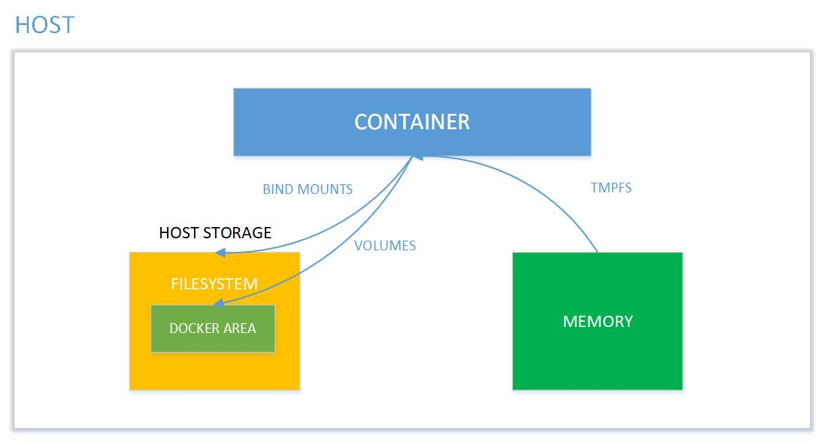
Stockage Docker
Intérêts:
Persistance des données
Partage de fichiers entre conteneurs
Partage de fichiers entre l'hôte et les conteneurs
Création + mount:
docker volume create Monvolume
docker run --name mycont −v Monvolume:/data nginx
docker run --name mycont −v /etc/dossier:/dossier nginx
Notes:
docker run --name mycont −v v1:/data nginx #si le volume n est pas cré , il va le crée seul #commande docker volume ls #liste

Slide 24
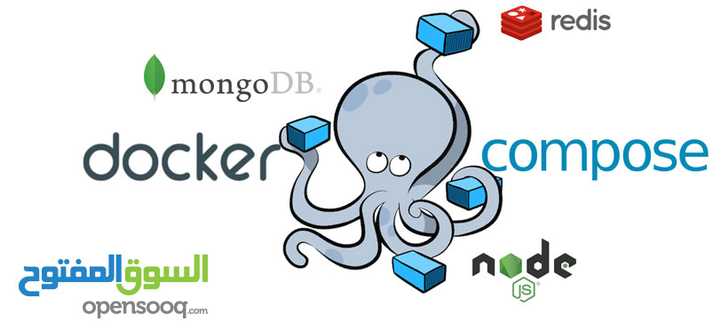
Docker Compose
Docker Compose permet d’orchestrer des conteneurs Docker à petite échelle (tels que le démarrage, l’arrêt et la configuration des liens et des volumes intra-conteneur) très facilement.
Notes:
sudo apt-get install docker-compose

Slide 25
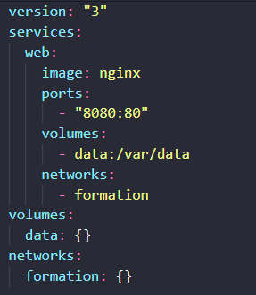
Docker Compose
docker-compose.yml file
docker-compose up -d
=
docker network create formation
docker volume create data
docker run --name web --network formation -v data:/var/data -p 8080:80 nginx

Slide 26
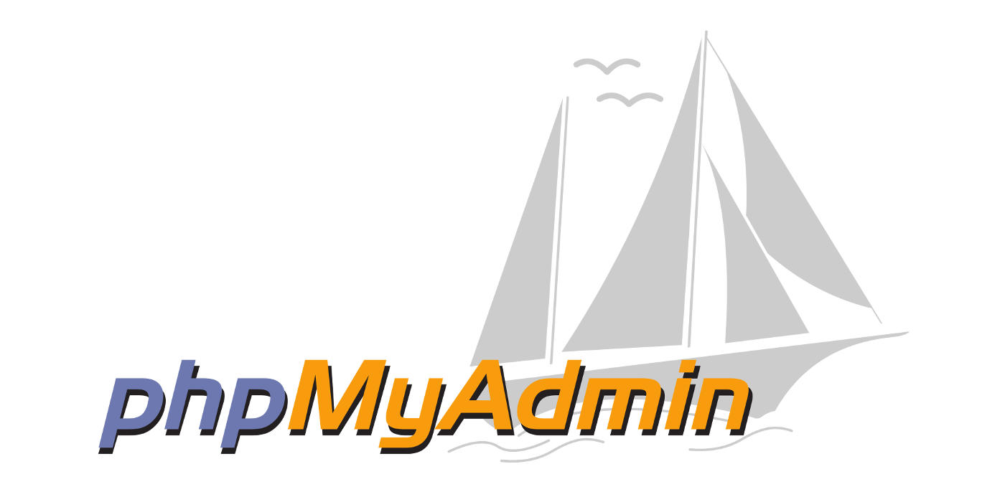


Docker Compose Wordpress
Description
Création d’un environnement Docker d’un site dynamique Wordpress
Prérequis:
Ubuntu server 16,04
Image Wordpress officielle
Docker et docker-compose installés

Slide 27
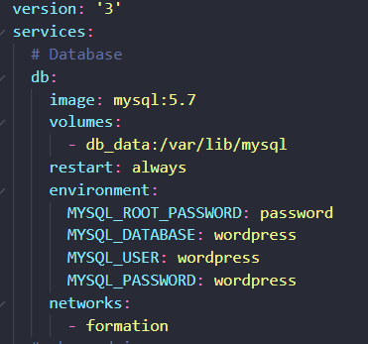
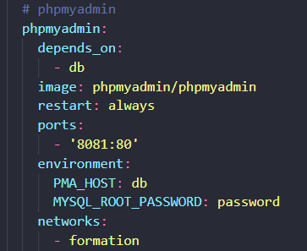
Docker Compose Wordpress

Slide 28
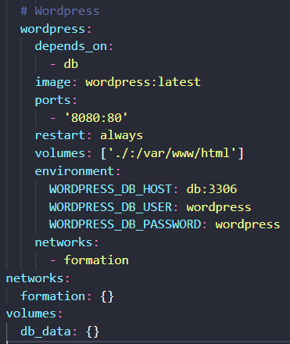
Docker Compose Wordpress

Slide 29
APPLICATION
Ajout d’une interface graphique Docker (portainer):
Portainer est une ui de gestion Open-source qui nous permet de gérer facilement nos hôtes docker ou groupes swarm,
$ docker volume create portainer_data
$ docker run -d -p 9000:9000 -v /var/run/docker.sock:/var/run/docker.sock -v portainer_data:/data portainer/portainer

Slide 30
Kubernetes
Notes:
Gérer les conteneurs a grandes échelle
Kuber va s assurer ce qu on veut , est assuré

Slide 31
What is Kubernetes?
Un projet de Google
Construit à partir de leur expérience avec Borg
Il permet de gérer des conteneurs à grande échelle
Chaque application est déployé dans un Pod
Il s’assure que l’état souhaité est celui qui est en place.

Slide 32
Composants Kubernetes
Notes:
Bob - v,sc
Jeff - pv,pvc

Slide 33
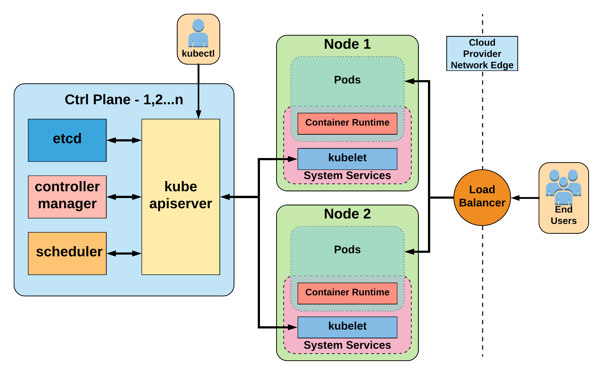
Notes:
Composants master (VM)
Kube-apiserver
Kube controller manager
-node-Controller : surveiller les anomalies des neouds (Vm) par l'intermidiere de apiserver
cedernier demande au Kubelet ,apiserver va transmettre au controller manager,
ce dernier il supprime les pods dans les vm injoinable et les mettres sur les VM joinables
- Replication Controller : s'assurer nombre de pods
Kube scheduler
aide pour la decision ou placer l'application
selon la disponibilité et ressource des (VM)
Composants worker (node) (VM) noeud sont les worker ou docker est installé
Kubelet responsable de la communication avec apiserver exemples de taches (Kubelet pour chaque ressource (VM))
aider à la prise de decision pour que kube scheduler puisse connaitre l'etat des ressources
au moment ou la decusion est prise il va communiquer a docker pour crer les pods
et va sureveiller leur etat
Kube-proxy : partie network ,
surveiller les services, creer des régles pour chaque service , parler au iptable et ajouter une régle...

Slide 34
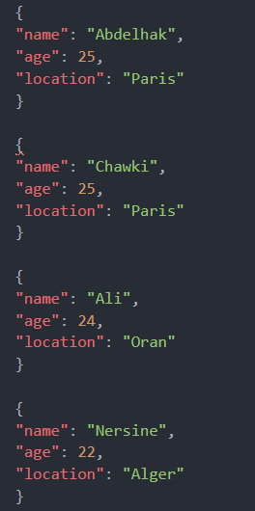
Architecture Kubernetes
ETCD
Magasin de valeurs de clé/valeur (base de données) cohérent utilisé comme magasin de sauvegarde de Kubernetes pour toutes les données du cluster

Slide 35
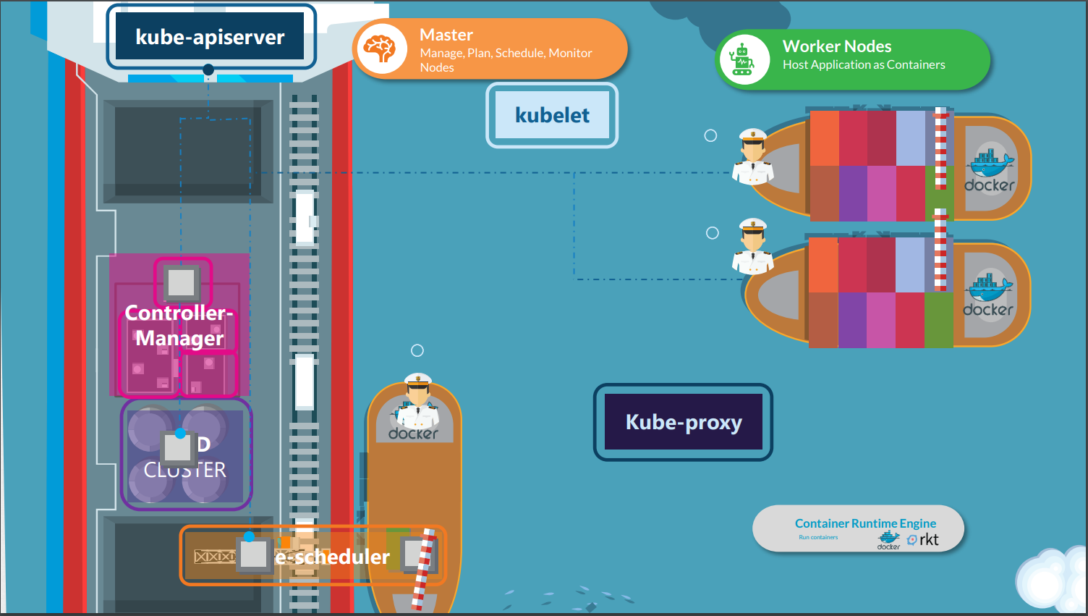
Notes:
Composants master (VM)
Kube-apiserver cerveau
Kube controller manager (contrôle l’etat des nœuds)
-node-Controller : surveiller les anomalies des neouds (Vm) par l'intermidiere de apiserver
cedernier demande au Kubelet ,apiserver va transmettre au controller manager,
ce dernier il supprime les pods dans les vm injoinable et les mettres sur les VM joinables
- Replication Controller : s'assurer nombre de pods
Kube scheduler
aide pour la decision ou placer l'application
selon la disponibilité et ressource des (VM)
Composants worker (node) (VM) noeud sont les worker ou docker est installé
Kubelet responsable de la communication avec apiserver exemples de taches (Kubelet pour chaque ressource (VM))
aider à la prise de decision pour que kube scheduler puisse connaitre l'etat des ressources
au moment ou la decusion est prise il va communiquer a docker pour crer les pods
et va sureveiller leur etat
Kube-proxy : partie network ,
surveiller les services, creer des régles pour chaque service , parler au iptable et ajouter une régle...

Slide 36
Architecture Kubernetes
Composant Master
ETCD
Kube apiserver
Kube controller manager
Kube scheduler

Slide 37
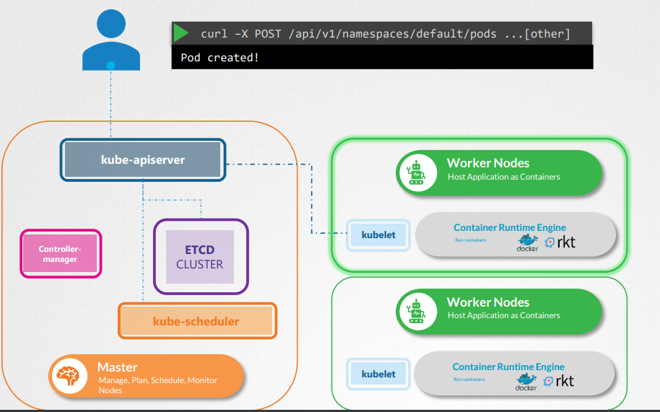
Architecture Kubernetes
Kube apiserver
Authentification du user
Validation des reqûetes
Mettre à jour l’ETCD
Scheduler
Kubelet

Slide 38
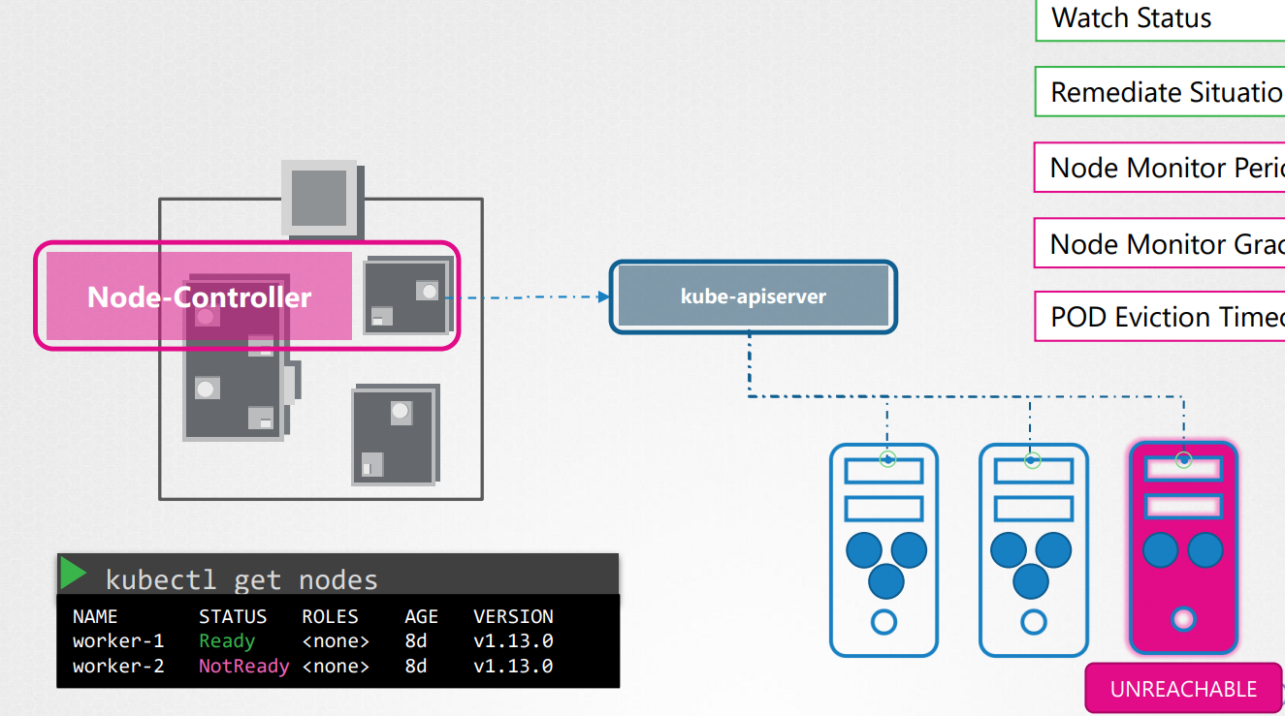
Architecture Kubernetes
Kube controller manager
Surveiller l’état
Surveiller le Noeud
Signaler une anomalie
Ejecter les pods
Injoignable
Notes:
Node controller : veridier l etat des nodes pour basculer a l autre node

Slide 39
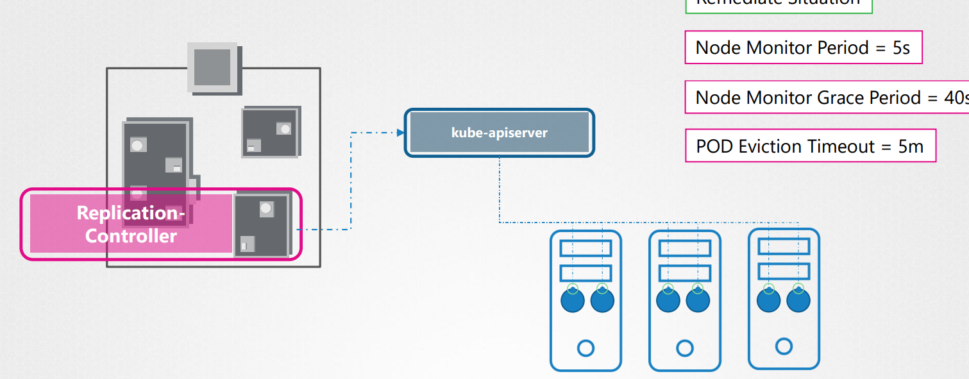
Architecture Kubernetes
Kube controller manager
Surveiller l’état
Surveiller le nbre de pods
Signaler une anomalie
Corriger la situation
Notes:
Replication Controller : par exemple si je veux de l haute dispo je veux 10 nginx , s il ya moins de 10 cont nginx il va signaler au Kube apiserver

Slide 40
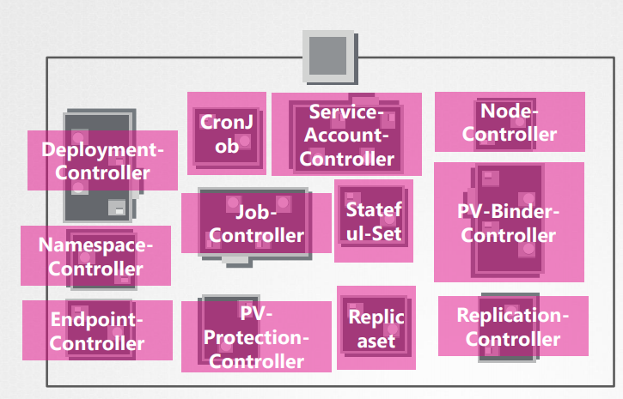
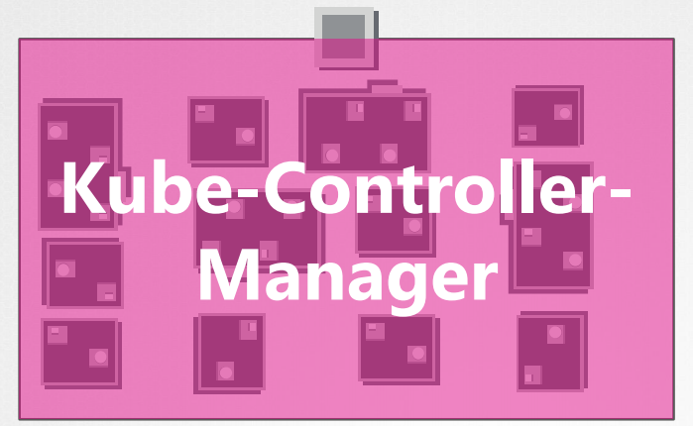
Architecture Kubernetes
Kube controller manager

Slide 41
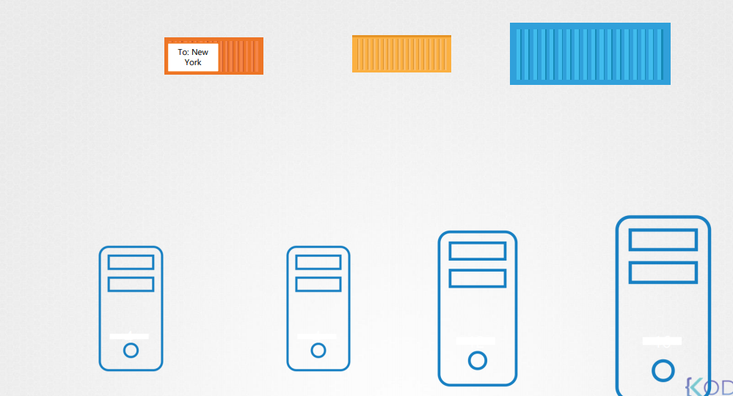
Architecture Kubernetes
Kube scheduler
Oran
Notes:
Scheduler Si, par exemp 3 worker et le conteneur necessite 3 GB ram il va choisir le worker et parler au apiserver pour lui dire ou placer le conteneur selon dispo et les ressources

Slide 42
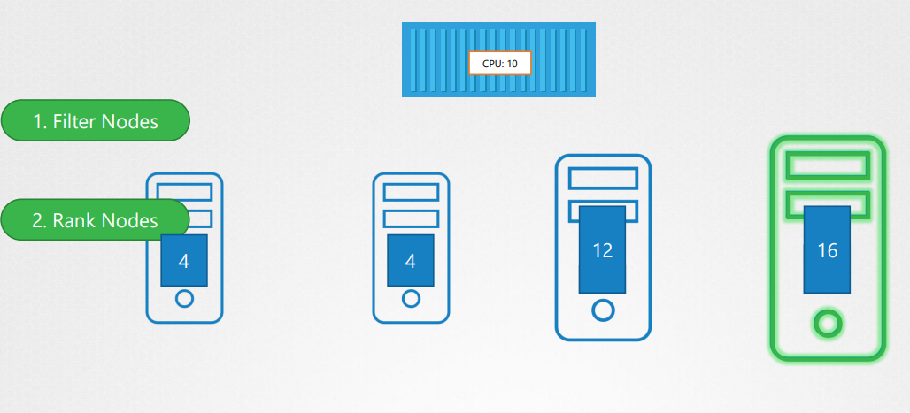
Architecture Kubernetes
Kube scheduler
Notes:
12 ok

Slide 43
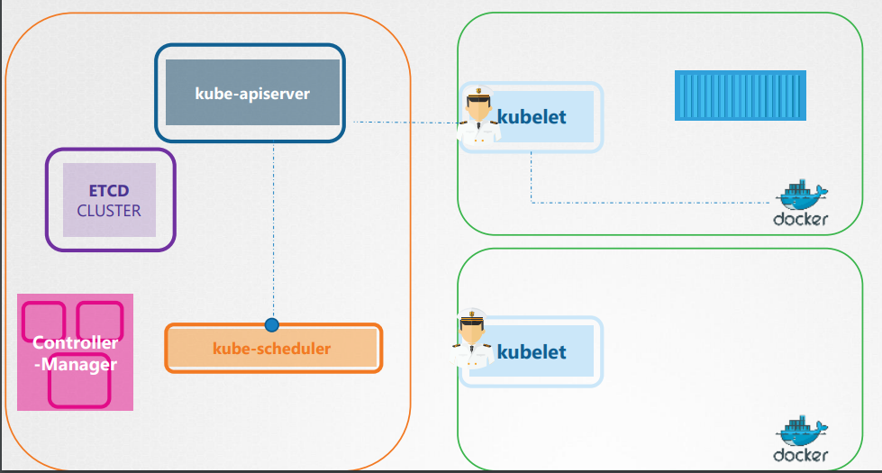
Architecture Kubernetes
Composant Worker (node): Kubelet
Enregistrer le noeud
Créer des pods
Surveiller les noeuds et les pods
Notes:
Kubelet lorsque il veut déployer cont il va demander au sched , celui lui donne la decision donc kube apiserver va dire kublet pour parler a docker et dire oui ou non a propos de l etat du noued, kubelet :des petites services installe sur chaque VM
Kubelet :installé sur les VM ou nodes responsable de la communication avec apiserver exemples de taches (Kubelet pour chaque ressource (VM))
cree les podes en parlant avec Dokker
aider à la prise de decision pour que kube scheduler puisse connaitre l'etat des ressources
au moment ou la decusion est prise il va communiquer a docker pour crer les pods
et va sureveiller leur etat

Slide 44
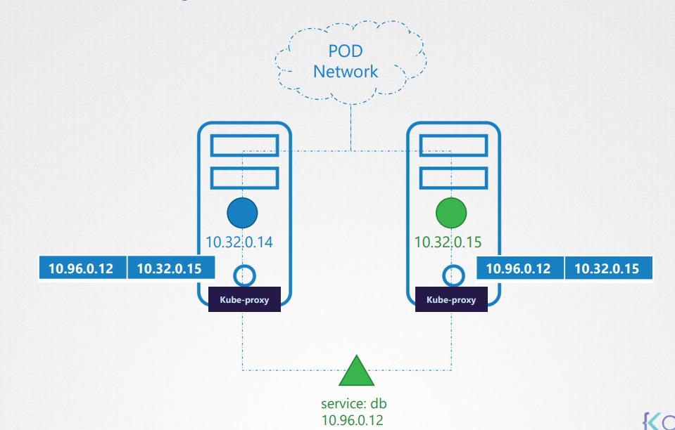
Architecture Kubernetes
Composant Worker (node): Kube-proxy
Surveille les services créer
Créer des règles pour chaque service
N’est pas un Proxy
Notes:
Kubernetes :Partie network ing :gestion des ip/nom de conteneur (service exemple db:10,2,2,33)
Kube-proxy : partie network ,
surveiller les services, creer des régles pour chaque service , parler au iptable et ajouter une régle...
il est informé en cas creation de nouveau conteneur
son role crer des regles de trafic routage dans les vm

Slide 45
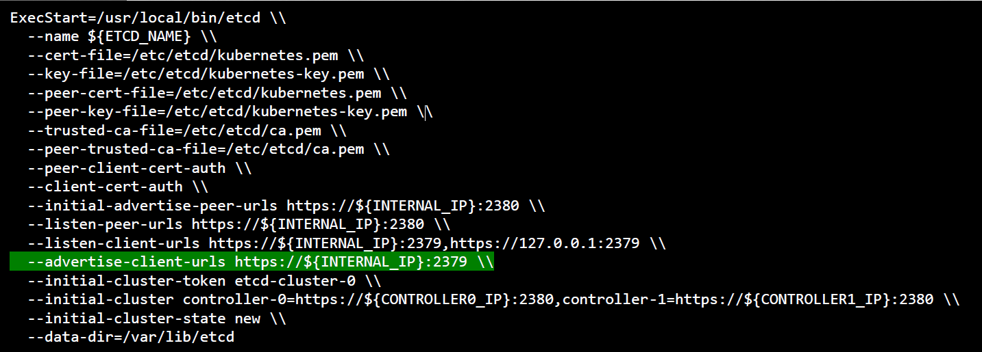
Installation Kubernetes
Composant Master: ETCD etcd.service

Slide 46
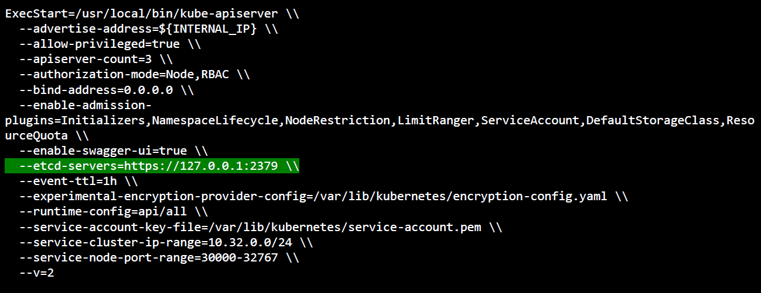
Installation Kubernetes
Composant Master: Kube apiserver kube-apiserver.service

Slide 47
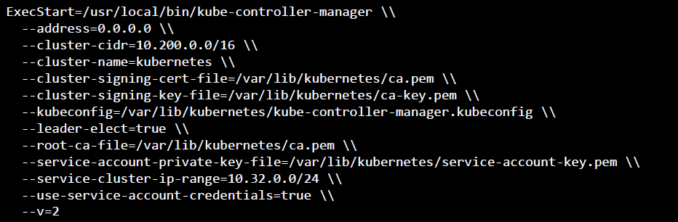
Installation Kubernetes
Composant Master: Kube controller manager kube-controller-manager.service

Slide 48
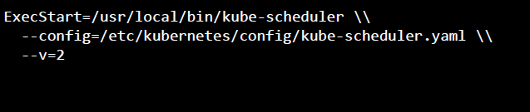
Installation Kubernetes
Composant Master: Kube scheduler kube-scheduler.service

Slide 49
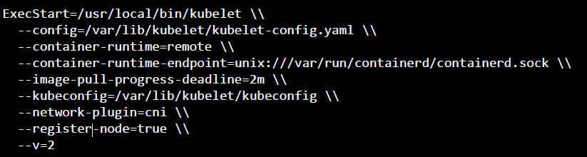
Installation Kubernetes
Composant Worker: Kubelet kubelet.service

Slide 50
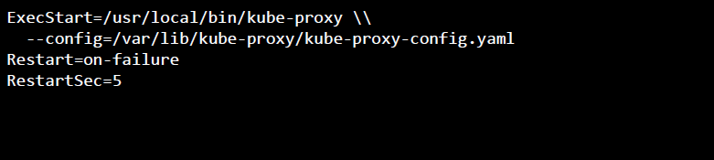
Installation Kubernetes
Composant Worker: Kube Proxy kube-proxy.service

Slide 51
Installation Kubernetes
Composant Client: Kubectl
Installation

Slide 52
Objets Kubernetes

Slide 53
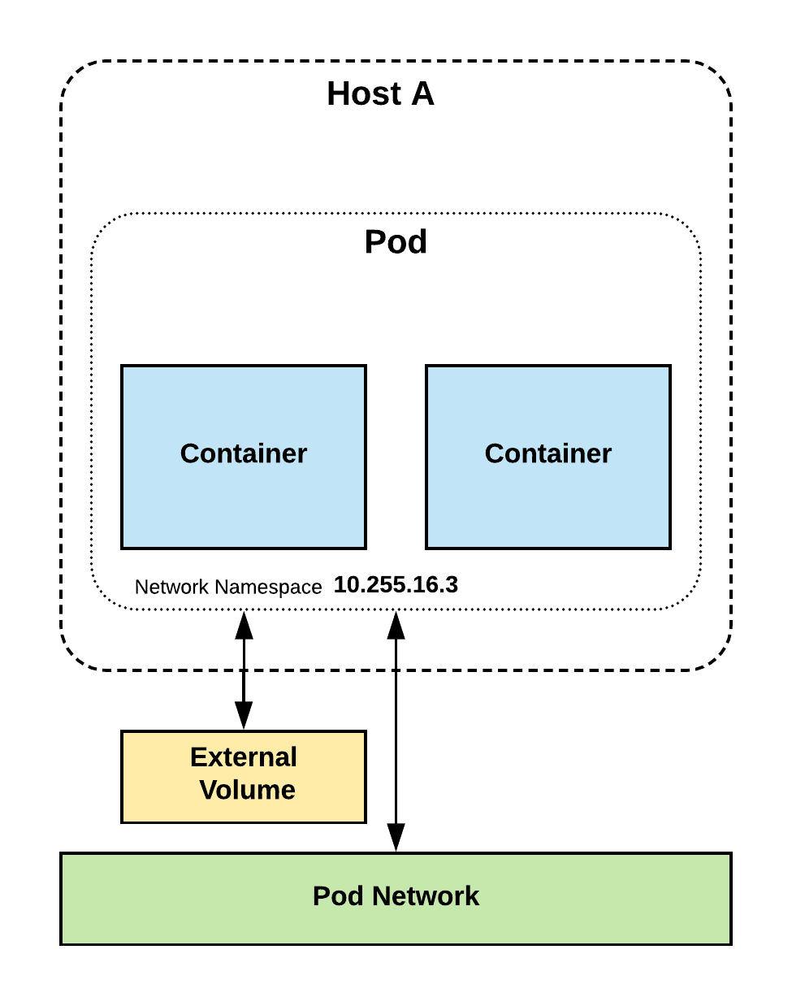
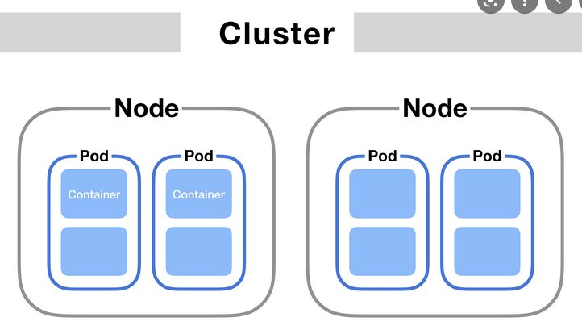
Pods
Un Pod est l’unité la plus petite de Kubernetes.
Les Pods sont un ou plusieurs containers qui partage le même volume et la même adresse ip sur le réseau
Généralement, Pod=Application
Notes:
--------------Objets Kubernetes ---
Pod partie la plus petites, peut etre un ou plusieurs conteneurs (shared storage+network meme adresse IP namespace differenciation par port) à la fois,
Pod =application pode un plusieurs conteneur

Slide 54
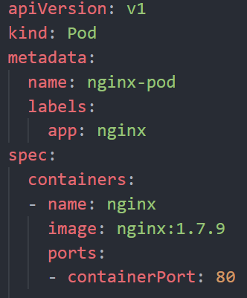
Pods
apiVersion: quelle api utilisée?
kind: quel genre d’objet?
metadata: description de l’objet
spec: specifité de l’objet
Notes:
ficher yaml :
"apiVersion" :ou chercher l'objet,
"kind":quel genre d'objet exemple :POD (similaire service docker compose)
metadata : descrption mais "label" : il est important pour etiqueter l'objet
spec :specification de l'objet que j ai choisi

Slide 55
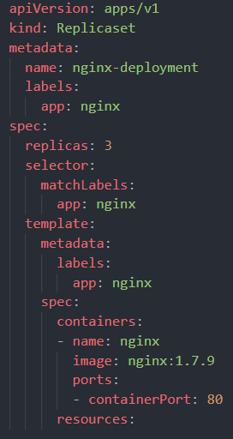
ReplicaSet
Le rôle d’un ReplicaSet est de maintenir un ensemble stable de réplicas d’un pod exécutés à un moment donné.
Il est souvent utilisé pour garantir la disponibilité d’un nombre spécifique de pods identiques.

Slide 56
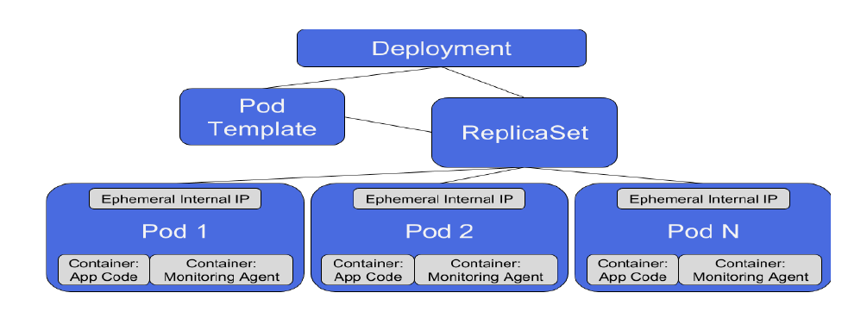
Deployment

Slide 57
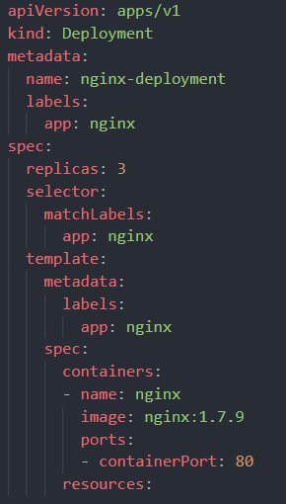
Deployment
Fournit des mises à jour déclaratives pour les pods et les ReplicaSets.
Le contrôleur de déploiement modifie l’état actuel vers l’état souhaitée.

Slide 58
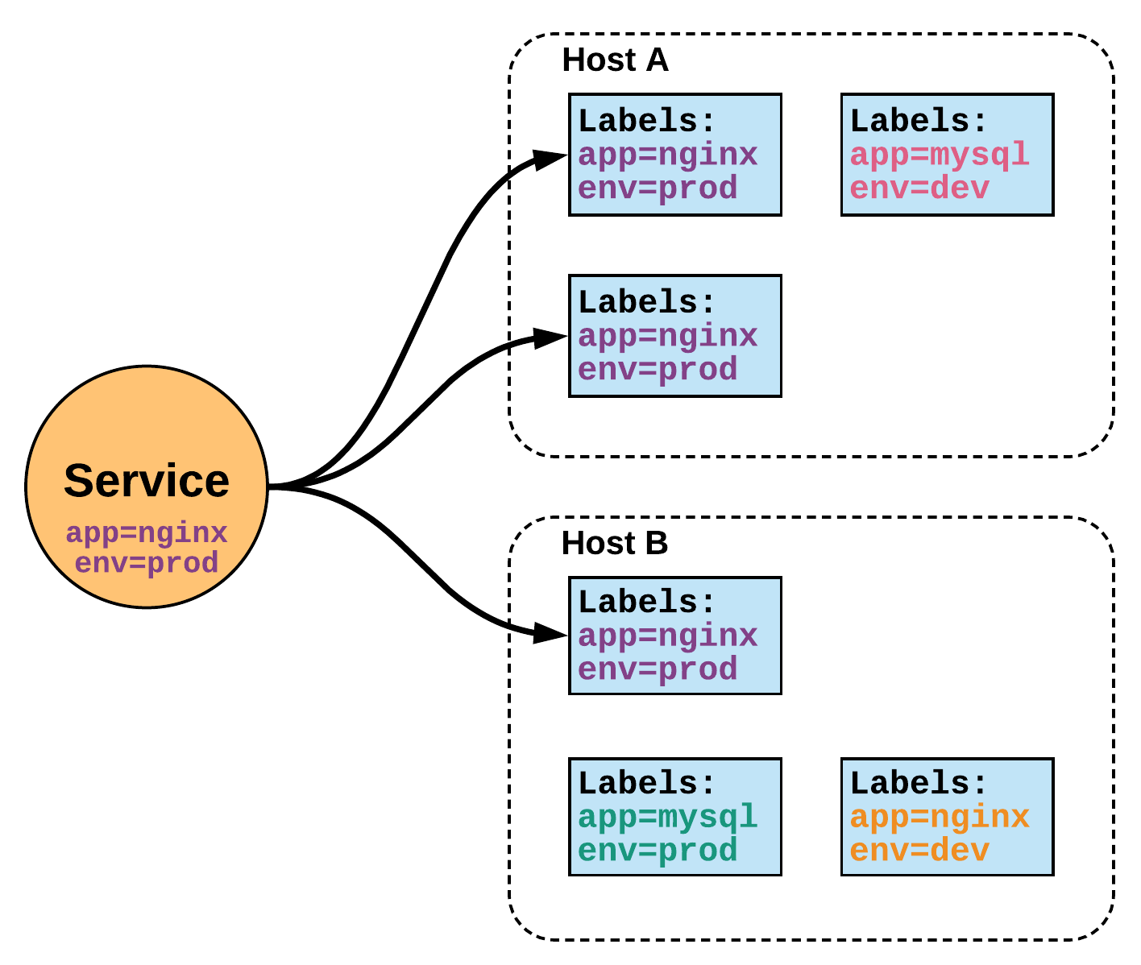
Services
Permet d’accéder aux applications présentes sur les pods sans avoir à utiliser leurs IPs
Une ressource durable
cluster IP statique
Un nom DNS statique
Notes:
Chercher selon les labels des PODS

Slide 59
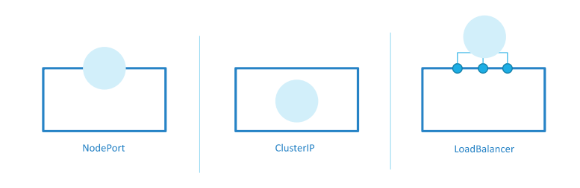
Services
Types de services

Slide 60
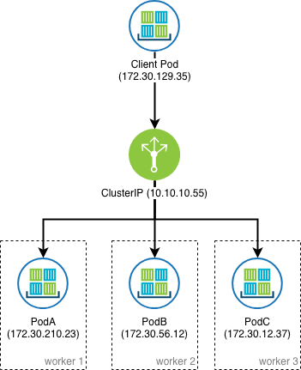
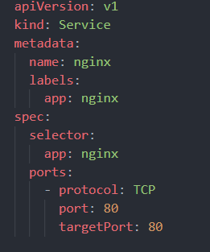
Services
ClusterIP
Accessible qu'à partir de l'intérieure du cluster
Permet aux pods de communiquer entre eux avec des nom de domaine
Notes:
Si un autre pod veut se connecter a notre cluster de Pods
Il va s adreeser au ClusterIP ou service
Lorsque on veut s adresser a l un des pode on ultiser le nom de service

Slide 61
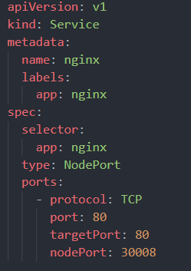
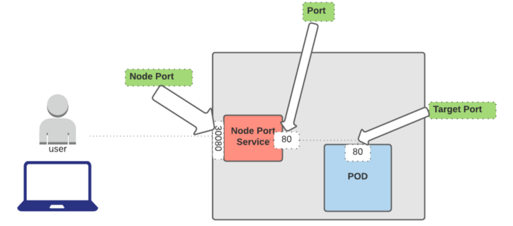
Services
NodePort
Permet d'exposer les applications au réseau externe
Accessible de l’extérieure du cluster en utilisant les IP des noeuds

Slide 62
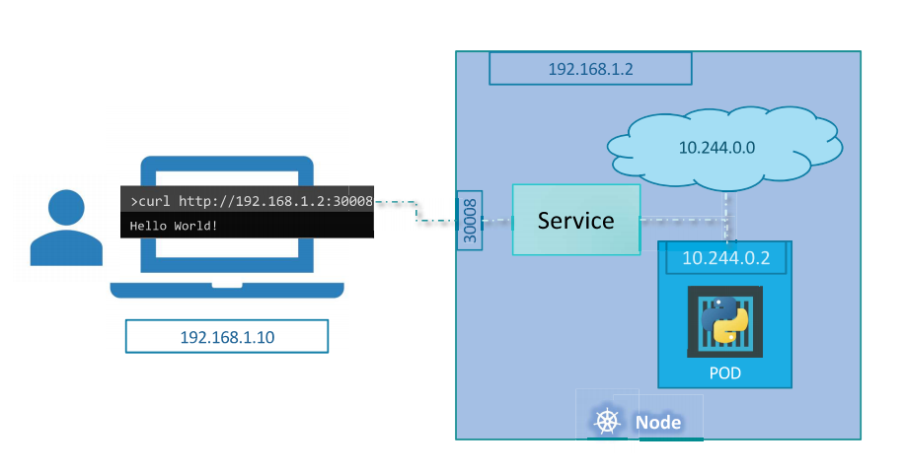
Services
NodePort

Slide 63

Services
NodePort

Slide 64



Services
LoadBalancer (Cloud Provider)

Slide 65


Namespaces
Kubernetes prend en charge plusieurs clusters virtuels déployés sur un même cluster physique
Partitionnement des ressources en des ensembles appelés namespaces
Environnements comprenant de nombreux utilisateurs/projets

Slide 66
Configuration
Notes:
Bob - v,sc
Jeff - pv,pvc

Slide 67

Environment variables
Les variables d’environnement permettent de paramétrer une application de façon dynamique
Nom/mdp d’une base de donnée, adresse ip d’un serveur, port, etc… N’importe quelle valeur codée dans l’application...
La valeur d’une variable d’environnement est passée aux conteneurs dans le fichier de définition du POD

Slide 68


ConfigMaps
Les configmap sont des ressources spécifiques à Kubernetes
Permettent de stocker des données dans un format spécifique
Ces configs, sont ensuite passées au POD
Exemple: Configuration nginx, configuration d’une application spécifique...

Slide 69

ConfigMaps
Configmap dans les pods (variable d'environnement)
Env à partir de…
Standard
Nom de la configmap

Slide 70

ConfigMaps
Configmap dans les pods (monté en volumes)
Montage du volume dans le conteneur
Nom du volume (arbitraire)
Nom de la configmap

Slide 71


Secrets
Les secrets permettent de stocker des données plus complexes
Ils existent plusieurs types de secrets (generic, tls, token...etc)
Les données sont passées en format base64
Exemple: accès db, certificats TLS, etc...

Slide 72

Secrets
Secret dans les pods (variable d'environnement)
Env à partir de…
Standard pour secret
Nom de la secret

Slide 73

Secrets
Secret dans les pods (monté en volumes)
Montage du volume dans le conteneur
Nom du volume (arbitraire)
Nom de la secret

Slide 74

Wordpress dans Kubernetes
Description
Création d’un environnement sur Kubernetes d’un site dynamique Wordpress

Slide 75
Commandes Kubectl
kubectl create -f NomFicher Créer une ressource à partir d’un fichier YAML
kubectl apply -f NomFicher Appliquer un changement (créer) à une ressource à partir d’un fichier YAML
kubectl delete -f NomFichier Supprimer une ressource à partir d’un fichier YAML

Slide 76
Commandes Kubectl
kubectl get pods, kubectl get pods -A
kubectl get TypeRessource -n NomNamespace Afficher les ressources présentes sur le cluster (par namespace selon ressource)
kubectl describe pod formation,
kubectl describe TypeRessource NomRessource, Décrire une ressource présente sur le cluster (par namespace selon ressource)
kubectl delete pod formation,
kubectl delete TypeRessource NomRessource Supprimer une ressource présente sur le cluster (par namespace selon ressource)

Slide 77
Stockage
Notes:
Bob - v,sc
Jeff - pv,pvc

Slide 78
Stockage
Pods sont des objets très utiles mais beaucoup d’applications requièrent une persistance des données
Pour celà, on a les Volumes, PersistentVolumes, PersistentVolumeClaims, et StorageClasses.

Slide 79
Volumes
Stockage lié au cycle de vie du POD
Un pod peut avoir un ou plusieurs volumes rattachés
Les volumes peuvent-être utilisés par chaque conteneur présent sur le Pod
Certain types sont durables, d’autres ne le sont pas

Slide 80
Volumes
awsElasticBlockStore
azureDisk
azureFile
cephfs
configMap
csi
downwardAPI
emptyDir
fc (fibre channel)
flocker
gcePersistentDisk
gitRepo
glusterfs
hostPath
iscsi
local
nfs
persistentVolumeClaim
projected
portworxVolume
quobyte
rbd
scaleIO
secret
storageos
vsphereVolume

Slide 81

Volumes
volumes: Liste de volumes à attacher aux pods. Chaque volume à son propore name.
volumeMounts: Un container spécifique sur lequel attaché un volume en utilisant le name, et le chemin mountPath.
Utilisé souvent avec: configMap, secret, emptyDir, PVC

Slide 82
Persistent Volumes
PVs sont des ressources “cluster wide” liées à un provider de stockage: NFS, GCEPersistentDisk, AzureDisk, hostPath (docker volume) etc.
Pour utiliser les providers externes, un plugin doit être installé sur le cluster
Généralement crée par l’administrateur.
Leur cycle de vie est indépendant de celui du Pod.
Pas attachés au Pod directement. Ils requierent les PersistentVolumeClaim

Slide 83
PersistentVolumeClaims
A PersistentVolumeClaim (PVC) est une ressource “namespaced” pour demander du stockage
Satisfait des prérequis pour être rattaché à un PersistentVolume.
Le PVC est ensuite rattaché au Pod.

Slide 84

PV et PVC
Cluster Users
Cluster Admins

Slide 85

PersistentVolume
capacity.storage: La capacité du volume
persistentVolumeReclaimPolicy: Le comportement souhaité après la suppression d’un PVC:
Retain - suppression manuelle
Delete - suppression automatique
storageClassName: un nom auquel les PVC peuvent faire appel pour utiliser le PV (Optionnelle)

Slide 86

PersistentVolumeClaim
resources.request.storage: La capacité souhaitée (=< à la capacité du volume)
storageClassName: le nom auquel les PVC peuvent faire appel pour utiliser le PV (Optionnelle)

Slide 87



PVs and PVCs avec Selectors

Slide 88
PV Phases
Available
PV est ready and disponible pour utilisation.
Bound
Le PV est lié à une PVC.
Released
La PVC liée au PV est supprimée. Le PV prêt à être relié une nouvelle fois ou supprimé.
Failed
Une erreur a été reconnecté lors d’une nouvelle liaison.

Slide 89
StorageClass
Storage classes est une abstraction des PV
Marche main dans la main avec les providers de volumes externes qui supportent le “dynamic provisioning” de stockage
Élimine le besoin de créer les PVs en avance

Slide 90

StorageClass
2. StorageClass provisionne le volume à travers l’API du provider externe de stockage
1. PVC fait une requete de StorageClass.
uid: 9df65c6e-1a69-11e8-ae10-080027a3682b
4. Le PV créé est relié à la PVC qui a fait la requête
3. Le provider de stockage crée le volume qui satisfait la requête PVC
pv: pvc-9df65c6e-1a69-11e8-ae10-080027a3682b

Slide 91

StorageClass
provisioner: Définie le ‘driver’ à utiliser pour provisionner les volumes
parameters: les paramètre provider
reclaimPolicy: Le comportement souhaité après la suppression d’un PVC:
Retain - suppression manuelle
Delete - suppression automatique

Slide 92
Logging & Monitoring

Slide 93

Logging
kubectl create -f log.yml
kubectl logs -f logapp
kubectl logs -f NomPod NomConteneur

Slide 94

Monitoring

Slide 95


Monitoring

Slide 96

Monitoring
Installation Metric Server:
kubectl apply -f https://github.com/kubernetes-sigs/metrics-server/releases/latest/download/components.yaml
kubectl top node kubectl top pod -A

Slide 97

Resource Limits/Request
Requests: ressources demandées par le conteneur
CPU: Nombre de CPU souhaité RAM: Taille de mémoire souhaitée
Limits: limite de ressource imposée au conteneur, supérieure ou égale à la demande

Slide 98
Networking

Slide 99

Cluster Networking
Prérequies
Un réseau
Nom de domaine par machine
IP pour chaque noeud

Slide 100

Cluster Networking
Ports

Slide 101
Kubernetes Networking
Pod Network
Un réseau dans le cluster utilisé pour les communications pod-pod
Chaque pod a une adresse IP
Chaque pod doit pouvoir communiquer avec un autre pod sur le même noeud
Chaque pod doit pouvoir communiquer avec un autre pod sur les autres noeud sans NAT
Service Network
Un réseau dans cluster (différent de celui des pods) avec des adresses IP virtuelles managées par kube-proxy pour le service discovery.

Slide 102

Pod Networking
Pod Network
On crée un bridge
On lie le Pod au bridge
On assigne une IP au Pod
On active le MASQUERADE

Slide 103


Pod Networking
Routage

Slide 104


Container Network Interface (CNI)
Pod networking sur Kubernetes est mis en place via le Container Network Interface (CNI).
Une interface entre le container runtime et le plugin réseau.
kubelet.service

Slide 105

CNI

Slide 106












CNI Plugins
Amazon ECS
Calico
Cillium
Contiv
Contrail
Flannel
GCE
kube-router
Multus
OpenVSwitch
Romana
Weave

Slide 107

Service Networking

Slide 108


Service Networking

Slide 109





Service Networking

Slide 110



DNS
apps
Pod
10.244.2.5
Web
web-service

Slide 111

CoreDNS
CoreDNS

Slide 112


CoreDNS
CoreDNS
Pod
10.244.2.5

Slide 113
CoreDNS
CoreDNS
Pod A
1
2. Periodiquement (service)
Kube-api
3
4
Pod B
10.244.2.5
Web
Web service

Slide 114


Ingress
ClusterIP Service
NodePort Service

Slide 115

Ingress
LoadBalancer Service
Routage couche 4
Route vers des service
IP public => un service

Slide 116

Ingress
Nom de domaine
Routage couche 7
Route vers des service
IP public => plusieurs services

Slide 117

Ingress Controller

Slide 118

Ingress Controller
Ingress service expose l’ingress controller (nodePort ou Loadbalancer dans le cloud)
Ingress Pods déployé sur tous les noeuds
Ingress definie les routes vers les services
Trafic transmit au service correspondent

Slide 119

Ingress Controller

Slide 120
Security

Slide 121

Api Security
Qui peut y accéder? Qu’est-ce qu’il peut faire?

Slide 122

Authentification
Qui peut y accéder?
Fichiers - Utilisateur et Mdp
Fichiers - Utilisateur et Tokens
Certificats
Authentification externe (LDAP, AD, etc…)
Service Accounts

Slide 123


Accounts
Utilisateurs: Ne se crée pas avec Kubectl
Service accounts: Objet Kubernetes lié à une autre ressource

Slide 124


Accounts
Service accounts
Donner une identité à un pod ou à un service

Slide 125

TLS
Connexion non-cryptée

Slide 126

TLS
Cryptage symétrique

Slide 127

TLS
Cryptage asymétrique

Slide 128




TLS
Cryptage asymétrique: Example SSH
Private Key
Public Key

Slide 129

TLS
Cryptage asymétrique: Example HTTP
HTTPS

Slide 130



TLS - Certificats

Slide 131

TLS - CA

Slide 132


TLS - CA - CSR

Slide 133

TLS - Connexion

Slide 134

Kubernetes TLS

Slide 135

Kubernetes TLS

Slide 136




Kubernetes PKI

Slide 137

Kubernetes CSR
Générer la clé et la CSR
openssl genrsa -out myuser.key 2048
openssl req -new -key myuser.key -out myuser.csr
cat myuser.csr | base64 | tr -d "\n"
Signer la CSR
kubectl create -f csr.yml
kubectl certificate approve myuser
Récupérer la CRT
kubectl get csr myuser -o yaml
kubectl get csr myuser -o jsonpath='{.status.certificate}'| base64 -d > myuser.crt

Slide 138


Kubeconfig

Slide 139


Kubeconfig
$HOME/.kube/config

Slide 140


Kubeconfig

Slide 141

Kubeconfig - Certificats
Chemin du CA
IP du de l’apiserver
Chemin des clés utilisateurs
Notes:
Context : pour dire pour chaque utlisateur ou il a access (a quel cluster)

Slide 142

Autorisation
Qu’est-ce qu’il peut faire?
RBAC (Role)
ABAC (Attribut)
Node Authorization
Webhook

Slide 143

Autorisation
ABAC (Attribut)
Voir des pods
Créer des pods
Supprimer des pods
dev-user
Voir des pods
Créer des pods
Supprimer des pods
dev-user-2

Slide 144

Autorisation
RBAC (Role)
dev-user
Role: Dev
Voir des pods
Créer des pods
Supprimer des pods
dev-user-2
Role: Sec
sec-user
Créer des roles
Signer des csr

Slide 145


RBAC
Role + RoleBinding

Slide 146


RBAC
ClusterRole + ClusterRoleBinding

Slide 147

Network Policy

Slide 148


Network Policy
Network Policy simple
PodSelector: Pod concerné
policyTypes: Ingress ou Egress
from: Source du traffic
podSelector: Pod concerné

Slide 149


Network Policy
Network Policy Namespace PodSelector: Pod concerné
policyTypes: Ingress ou Egress
from: Source du traffic
podSelector: NS concerné
podSelector: Pod concerné

Slide 150


Network Policy
Deny all Ingress/Egress

